Slide 1
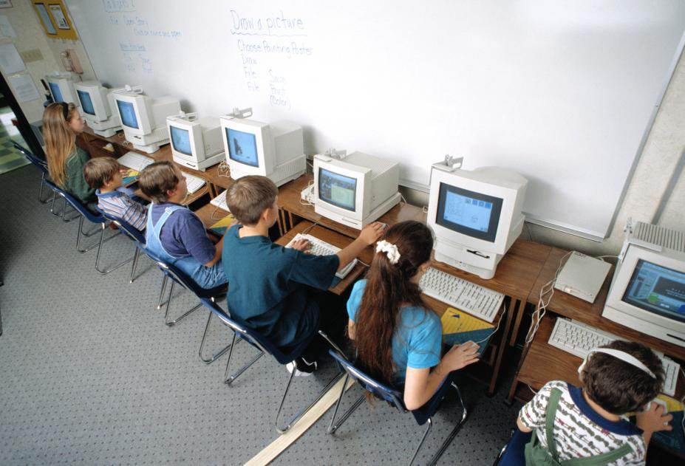
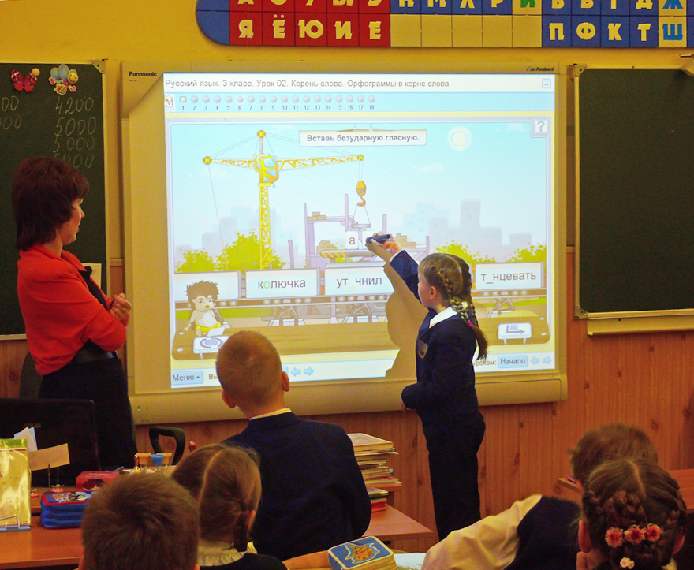
Использование ТСО в современной школе

Slide 2
Содержание:
1)Использование ТСО в современной школе; 2) Содержание; 3) Основные требования к ТСО; 4) Использование ТСО в современной школе; 5)Дидактические возможности ТСО; 6)Понятие интерактивной доски и её возможности; 7)Типы интерактивных досок; 8)Технические средства по функциональному назначению; 9)Способы применения технических средств; 10)Итог

Slide 3
Основные требования к ТСО:
I.Функциональные. Способность аппаратуры обеспечивать необходимые режимы работы.
II. Педагогические. Соответствие возможностей технических средств тем формам и методам учебно-воспитательного процесса, которые согласуются с современными требованиями к обучению и воспитанию учащихся.
III. Эргономические. Удобства и безопасность эксплуатации ТСО, уровень шума, удобства транспортировки, ремонта, минимальное количество операций при подготовке их к работе.
IV. Эстетические. Товарный вид, гармония формы, масштаб, соразмерность, целостность композиции.
V. Экономические. Относительно невысокая стоимость при высоком качестве и долговечности.

Slide 4
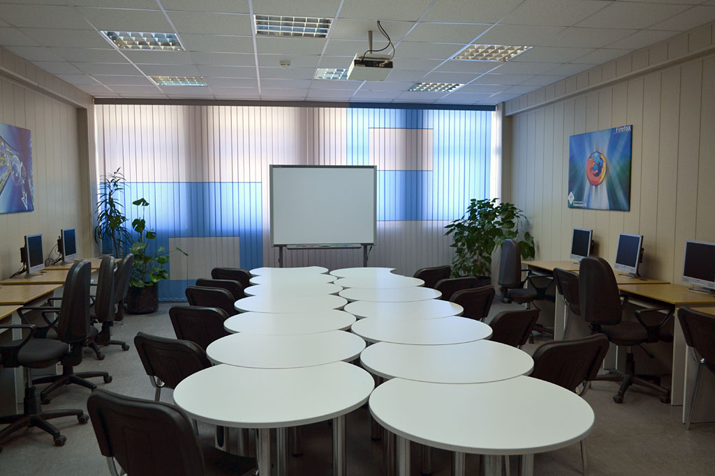
Использование ТСО в современной школе:
Наряду с целями, содержанием, формами и методами обучения, средства обучения являются одним из главных компонентов дидактической системы. Современное оборудование – это широкий спектр высокоэффективных технических средств обучения. Существуют следующие виды ТСО: информационные, программированного обучения, контроля знаний, тренажеры и комбинированные.

Slide 5
Дидактические возможности ТСО:
ТСО являются источником информации;
ТСО рационализируют формы преподнесения учебного материла;
ТСО повышают степень наглядности;
ТСО конкретизируют понятия, явления и события;
ТСО организуют и направляют восприятие;
ТСО удовлетворяют запросы учащихся по различным направлениям и интересам;
ТСО делают доступным для учащихся тот материал, который без них не доступен;
ТСО усиливают интерес учащихся к учёбе;

Slide 6
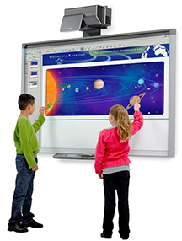
Понятие интерактивной доски и её возможности:
Интерактивная доска позволяет воспроизводить информацию в формате, доступном всем учащимся. Работая на доске электронным маркером как мышью, преподаватель может быстро и наглядно показать тот или иной прием работы. Наибольший эффект может получить преподаватель, использующий все возможности доски.

Slide 7
Типы интерактивных досок:
Типы: 1) Доски, фиксирующие сопротивление поверхности при прикосновении; 2) Доски, фиксирующие электромагнитные импульсы; 3) Лазерные доски .

Slide 8
Технические средства по функциональному назначению:
1) Контролирующие учебный процесс -подготовка печатных раздаточных материалов, контроль уровня знаний с использованием тестовых заданий.
2) Информационные - мультимедийное сопровождение объяснения нового материала
3) Обучающие - практическое выполнение учебных заданий.

Slide 9
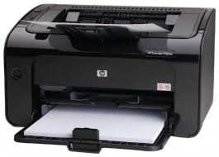
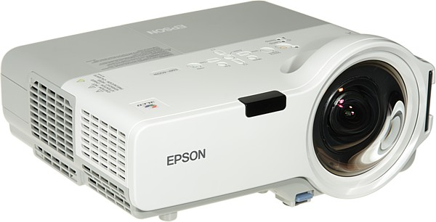
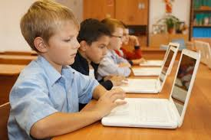
Способы применения технических средств:
Необходимость применения технических средств обучения, которые в качестве аудиовизуальных средств могут воздействовать на различные органы чувств, несомненна. Технические средства обучения позволяют выйти за рамки учебной аудитории; сделать видимым то, что невозможно увидеть невооруженным глазом, имитировать любые ситуации.

Slide 10
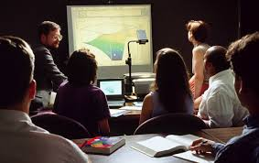
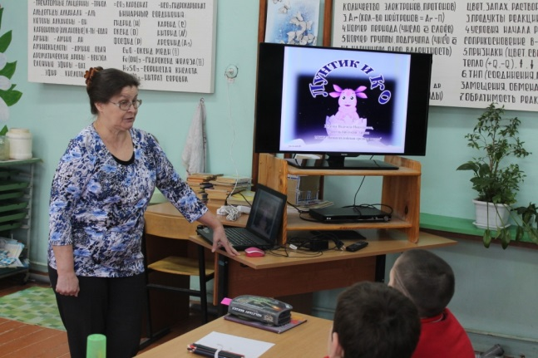
Итог:
Таким образом, подводя итог выше изложенному, можно сделать вывод: использование технических средств обучения на уроках в начальной школе – это одно из средств, позволяющее интенсифицировать образовательный процесс, активизировать познавательную деятельность, увеличить эффективность проведения урока.

